Slide 1
Безлесные природные зоны Арктики и Субарктики
География
8 класс
МБОУ «Кобраловская ООШ»
Бразин Алексей Михайлович

Slide 2
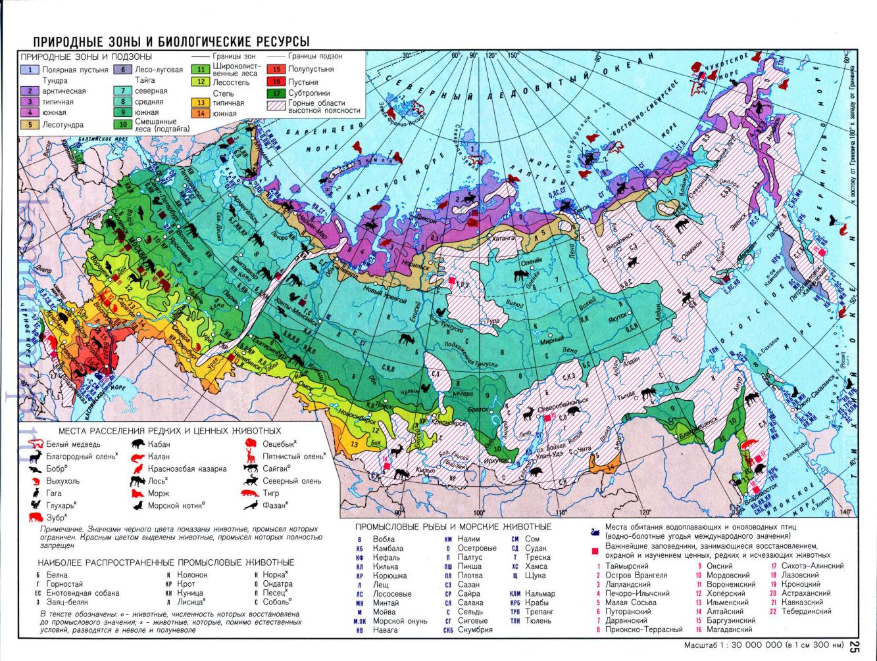

Slide 3
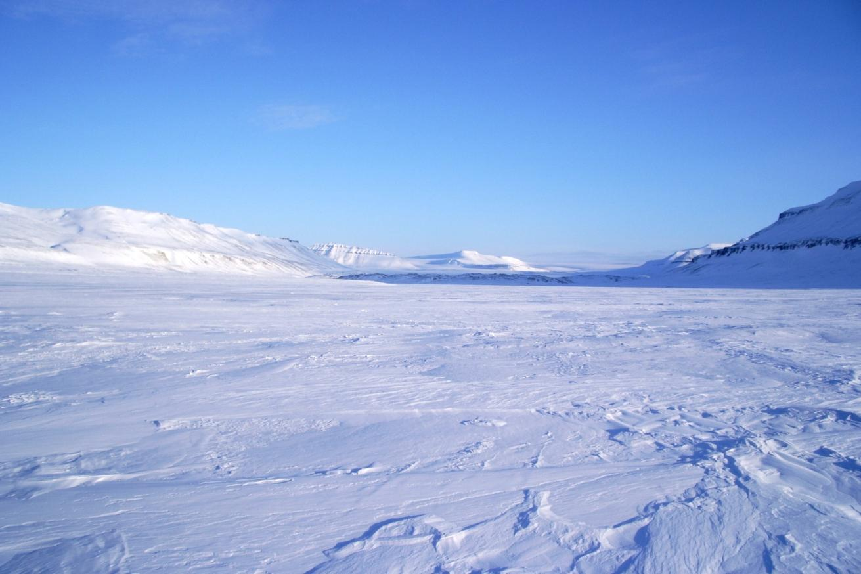
Арктическая пустыня

Slide 4
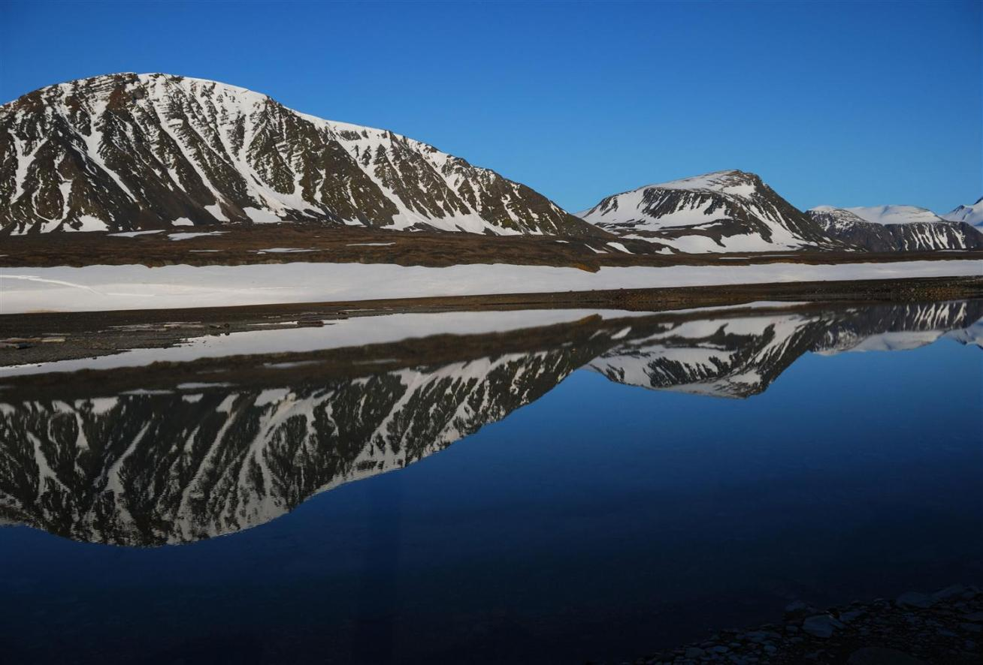
Новая Земля

Slide 5
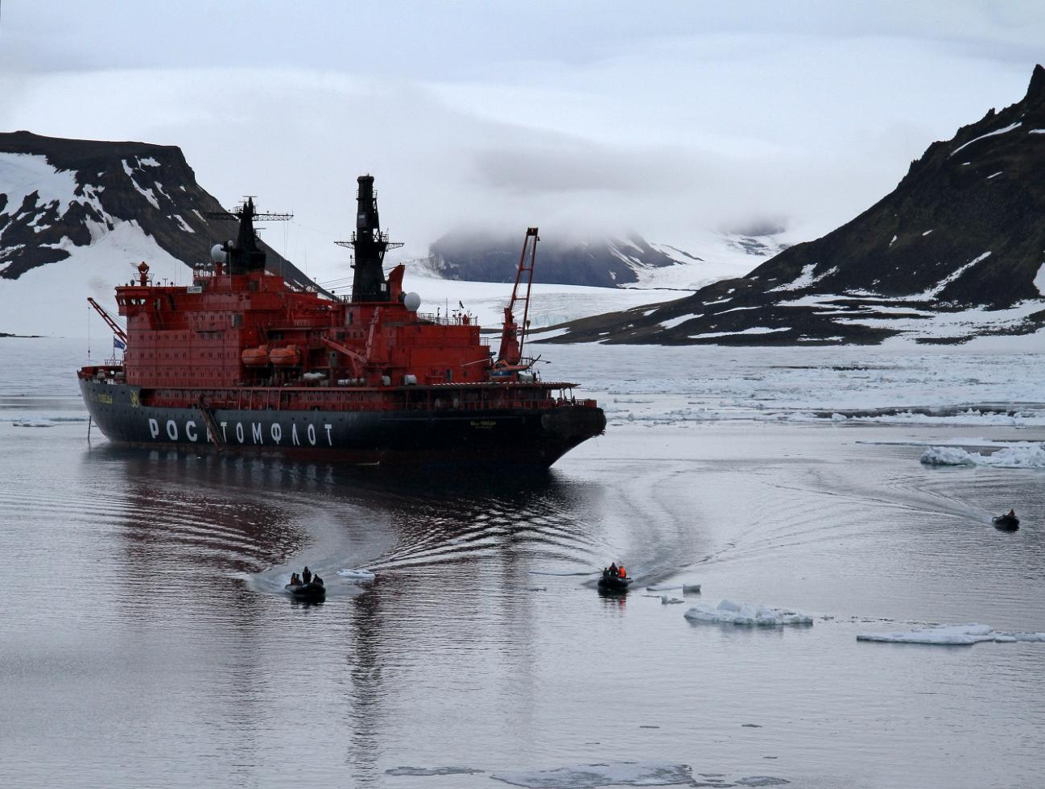

Slide 6
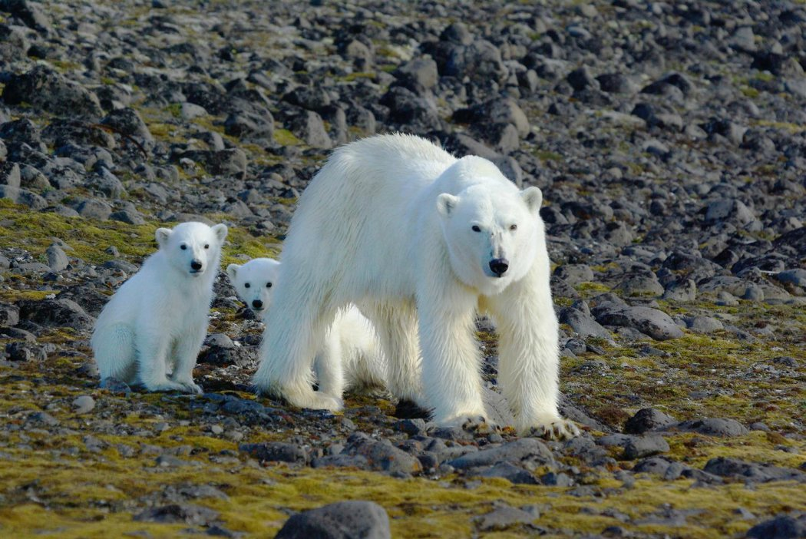
Животный мир арктических пустынь

Slide 7
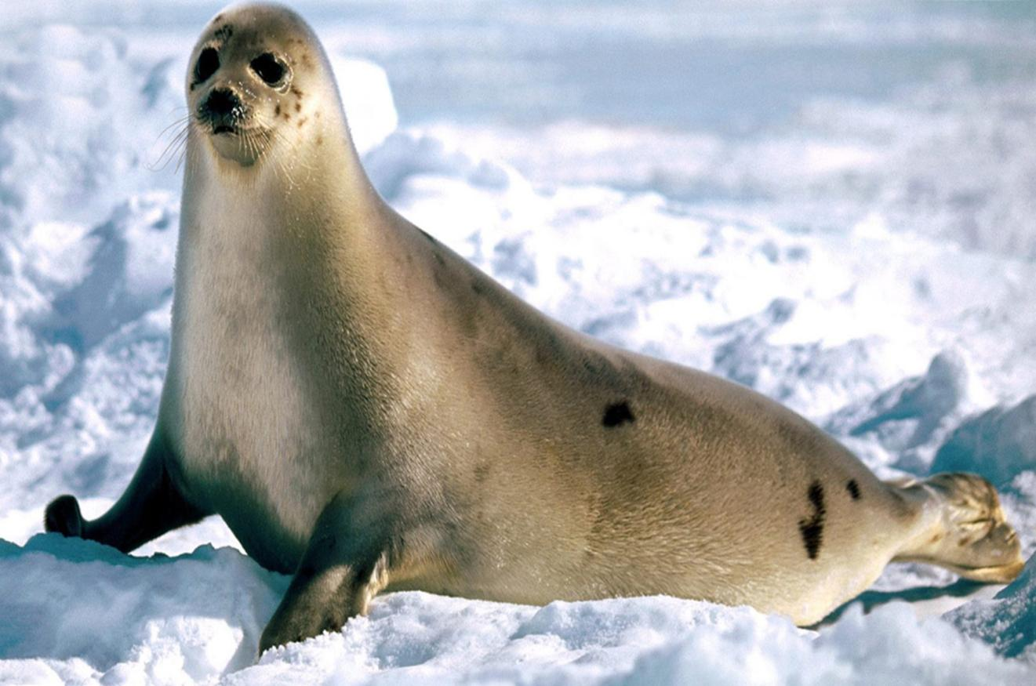
Тюлень

Slide 8
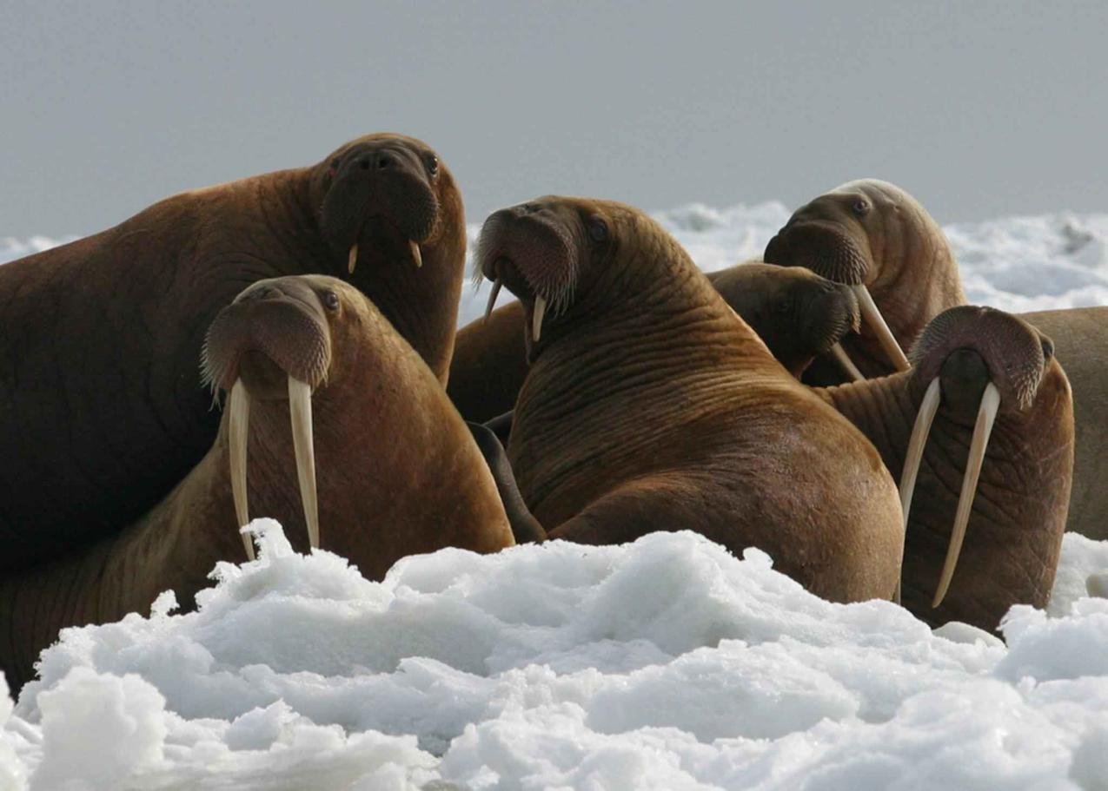
Моржи

Slide 9
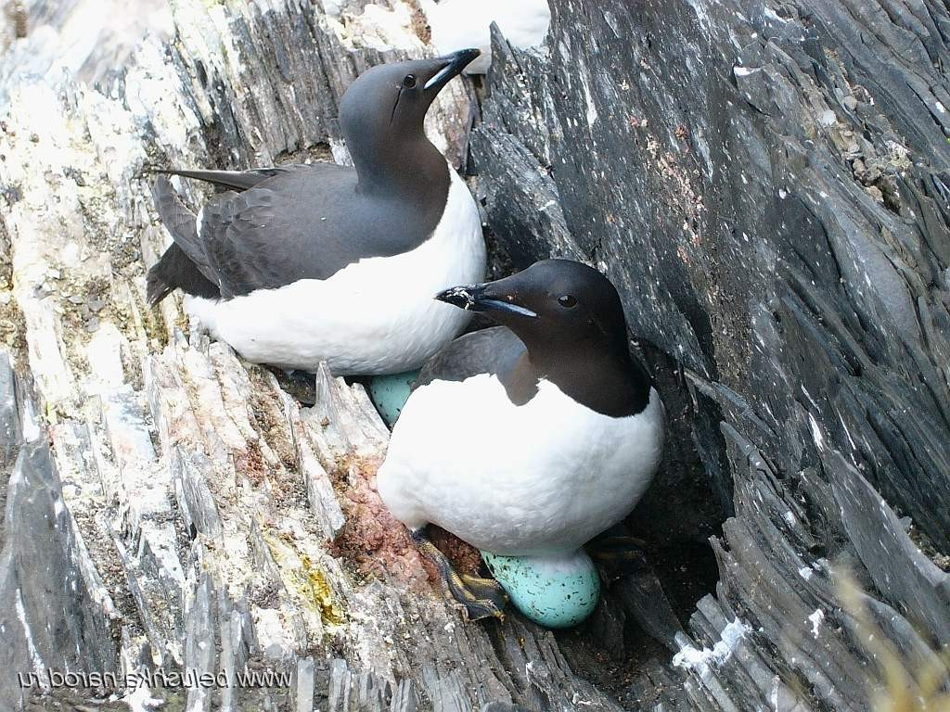
Кайры

Slide 10
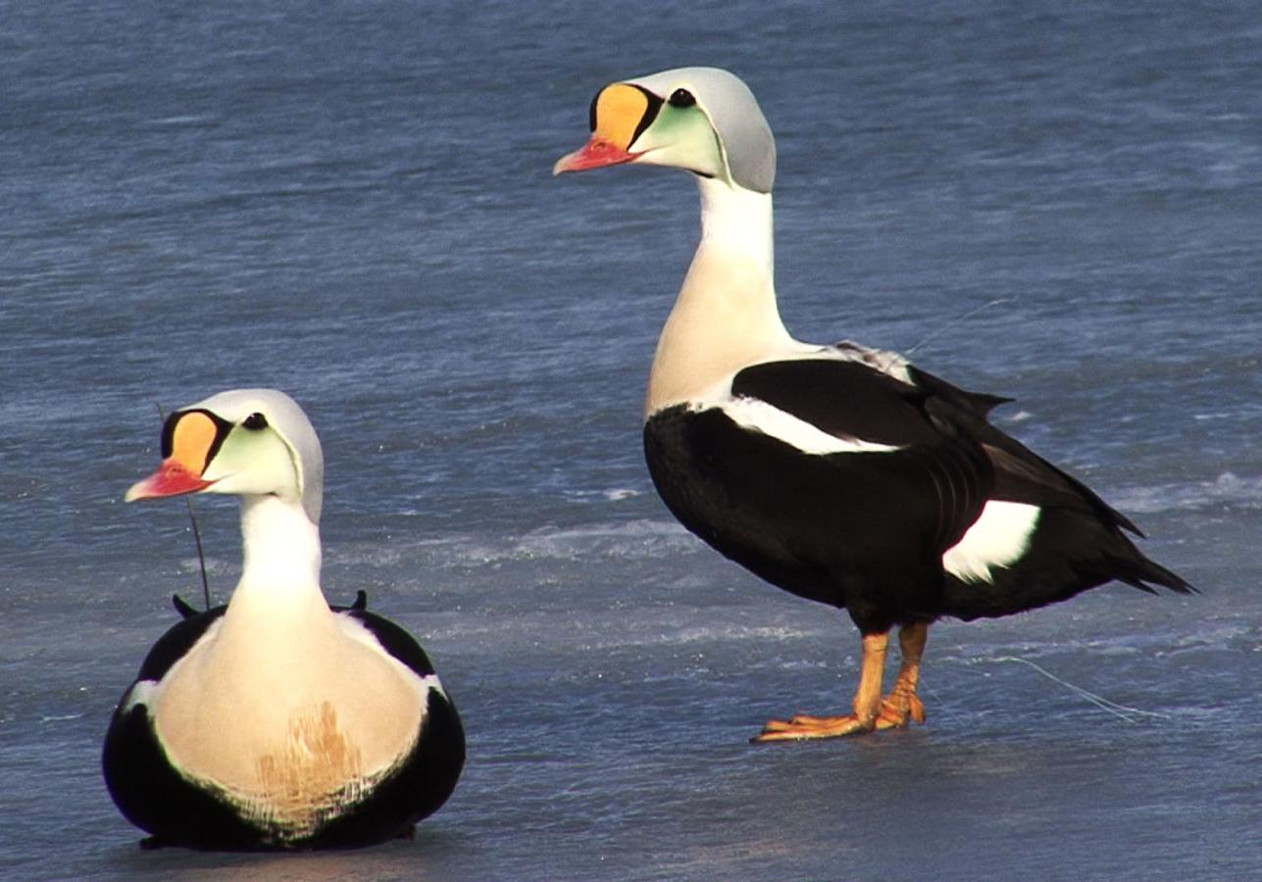
Гаги

Slide 11
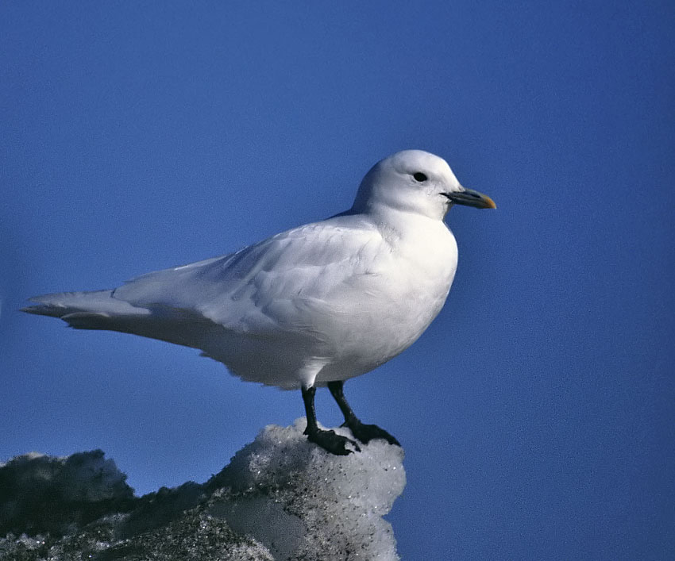
Белая чайка

Slide 12
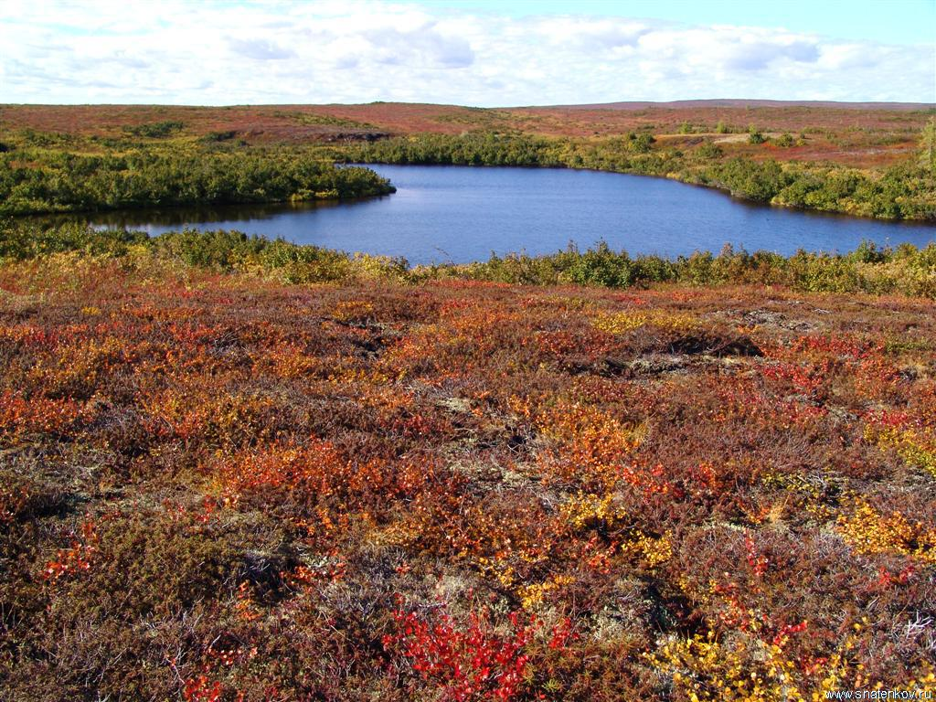
Тундра

Slide 13
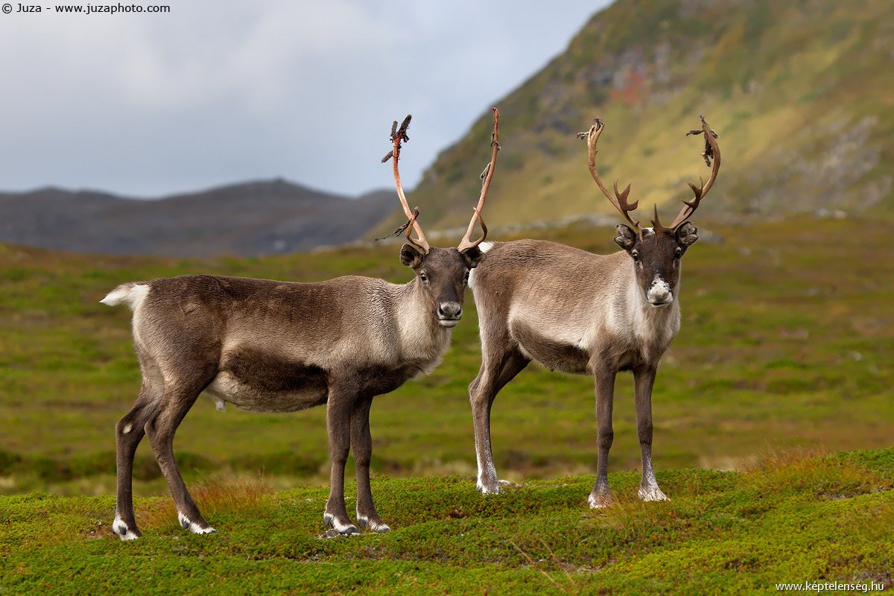
Северный олень

Slide 14
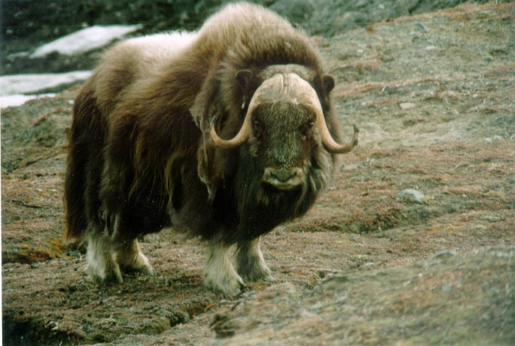
Овцебык

Slide 15
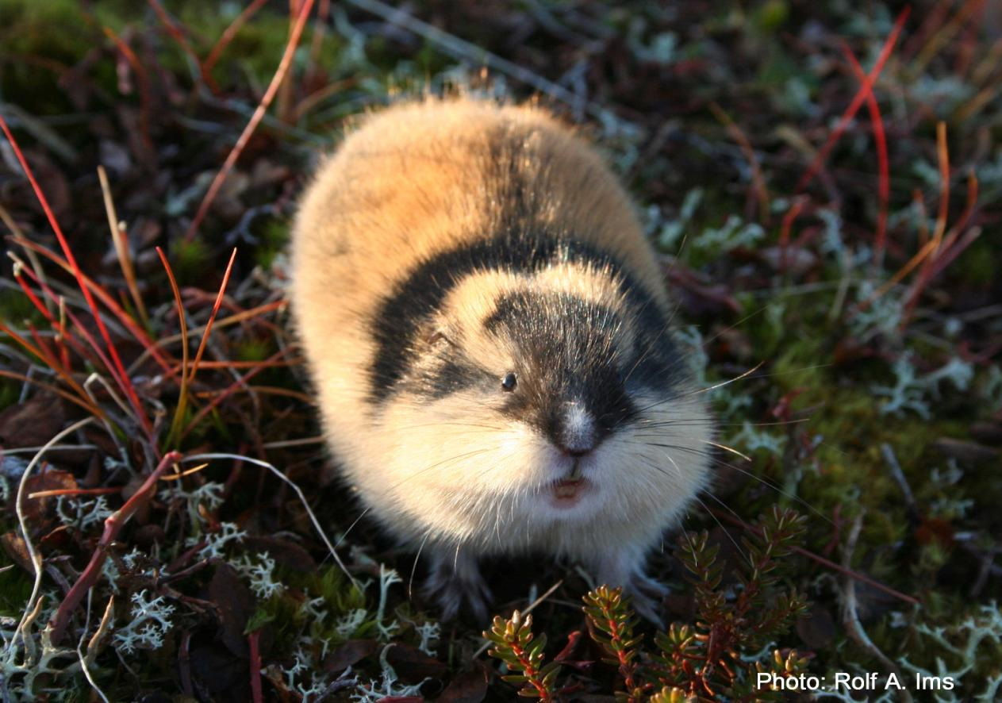
Лемминг

Slide 16
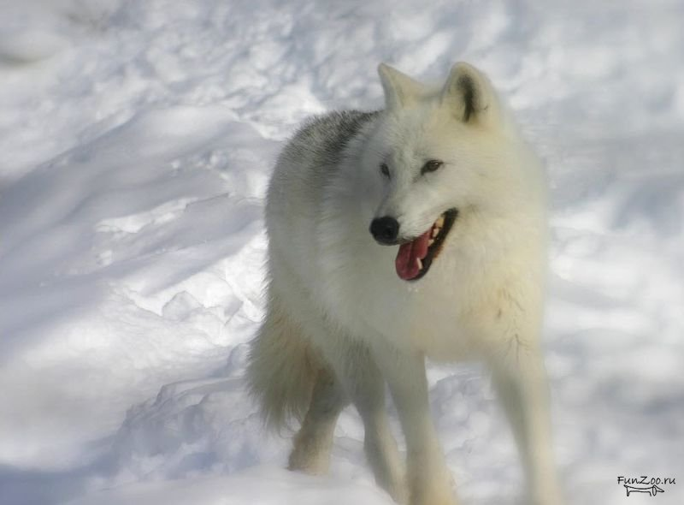
Полярный волк

Slide 17
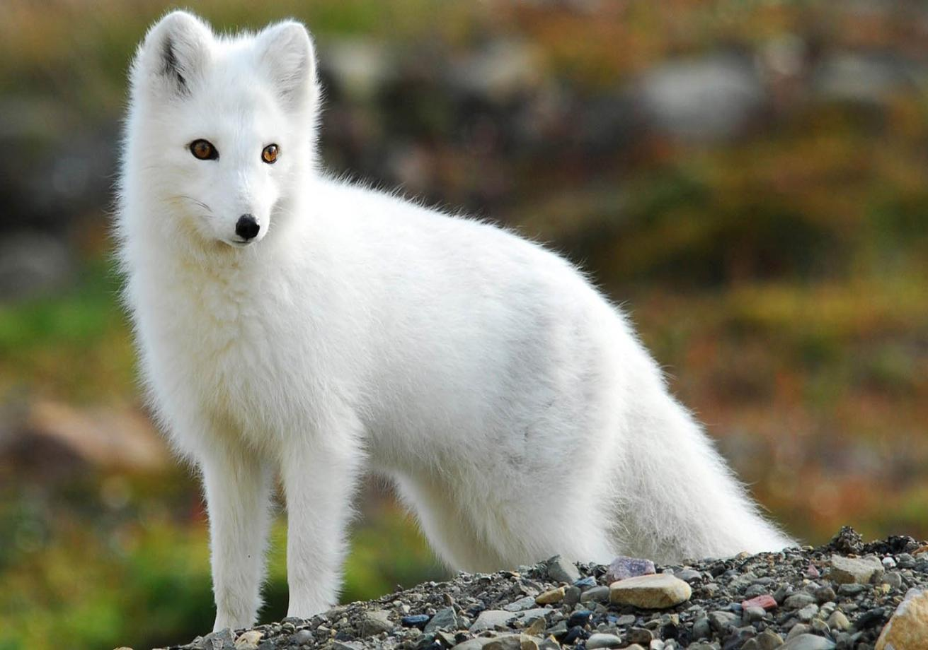
Песец

Slide 18
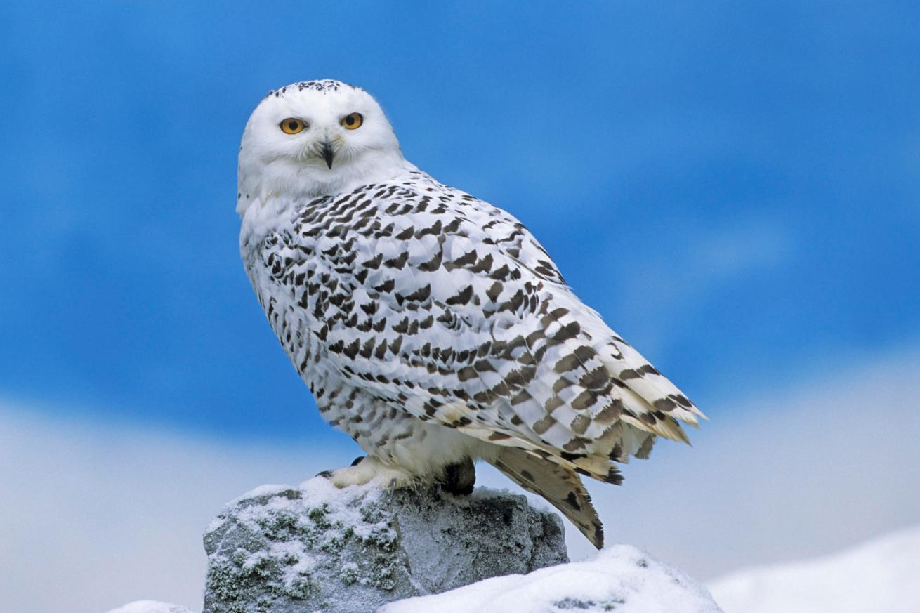
Полярная сова

Slide 19
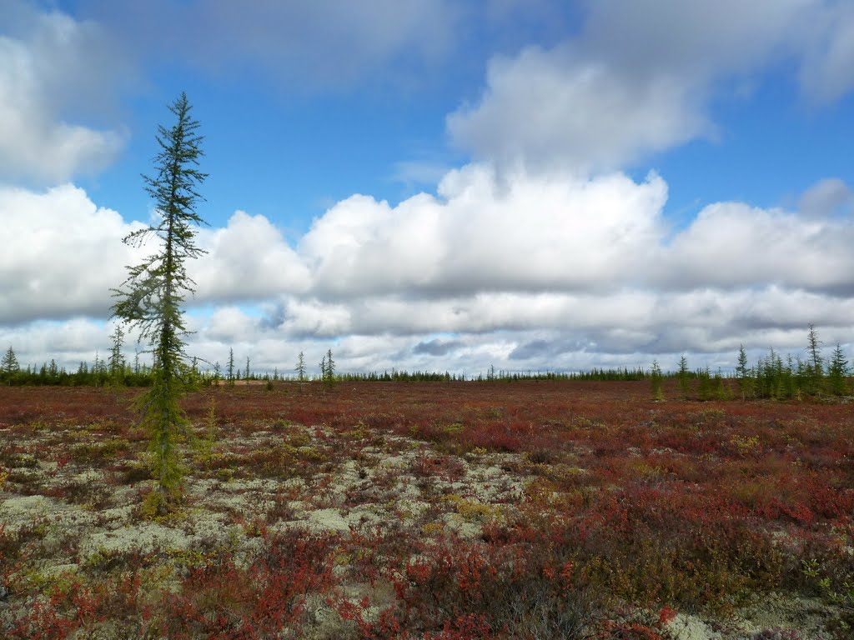
Лесотундра

